Slide 1

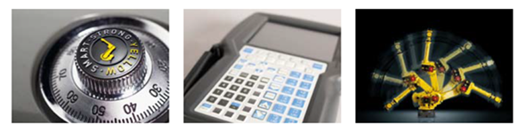

Suite d‘exercices de programmation TPE
La Robotique Industrielle
Niveau 1

Slide 2
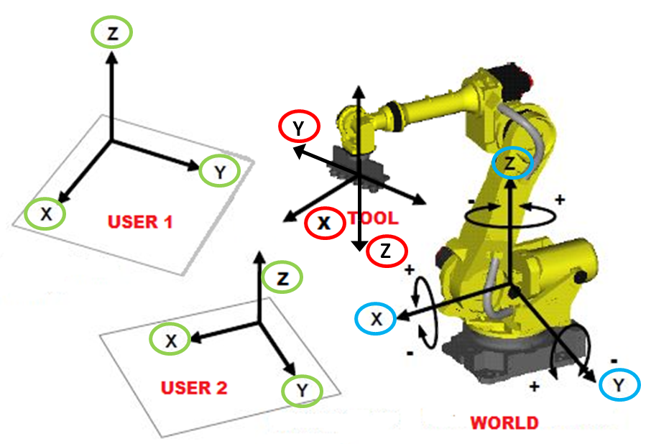
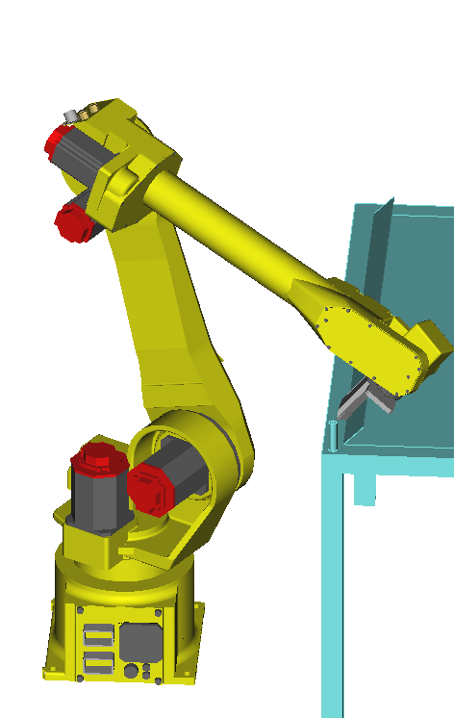
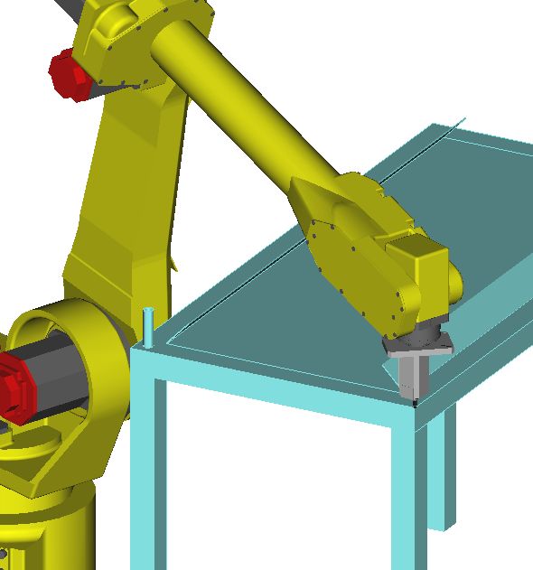
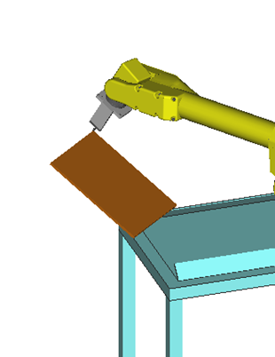
Introduction DE MISE en œuvre
- APPRENTISSAGE D’UN REPERE OUTIL
- APPRENTISSAGE D’UN REPERE UTILISATEUR
Définir l’environnement de travail
TOOL
USER 1
USER 2
Etape 1
- Repère outil
Etape 2
- Repère montage 1
Etape 3
- Repère montage 2

Slide 3
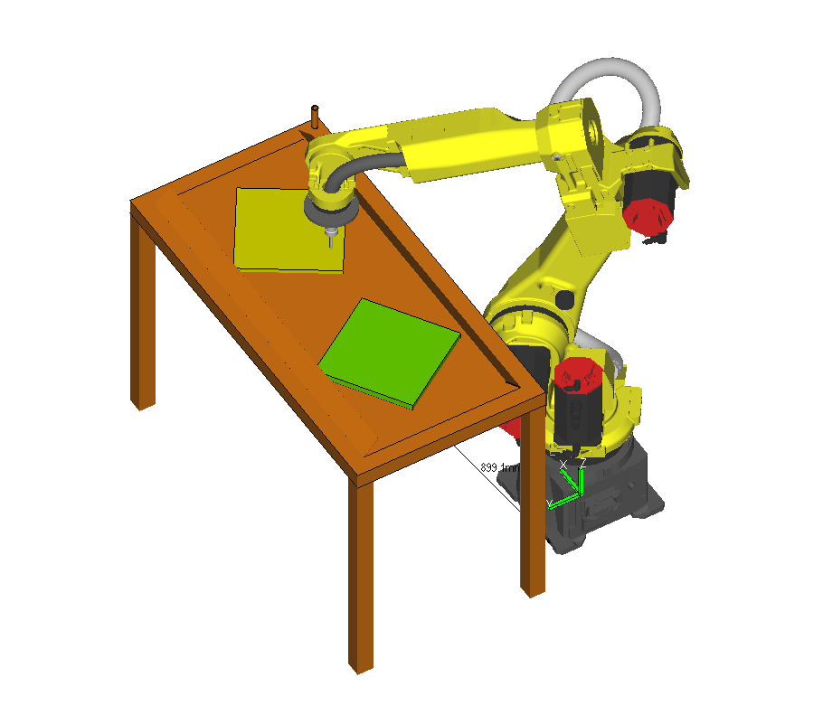
Introduction DE MISE en œuvre
- APPRENTISSAGE D’UN REPERE UTILISATEUR
Autre possibilité pour définir deux postes de travail.
Les exercices peuvent être réalisés au centre des deux espaces
(méthode d’apprentissage en 4 points).
USER 1
USER 2

Slide 4
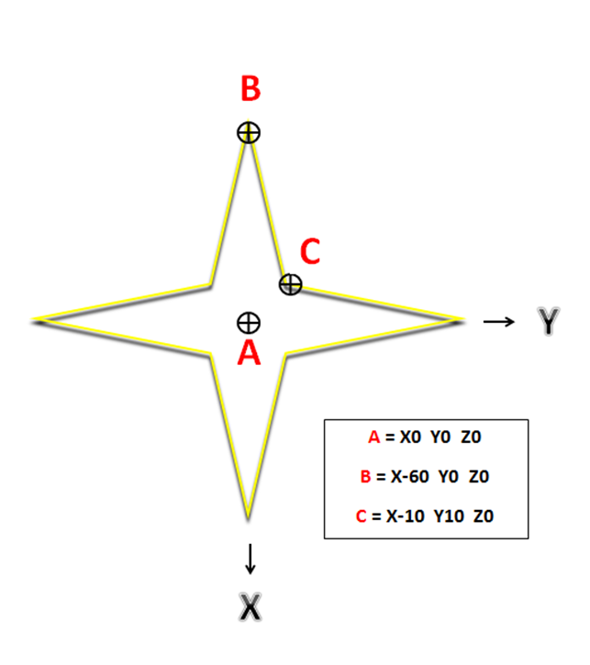
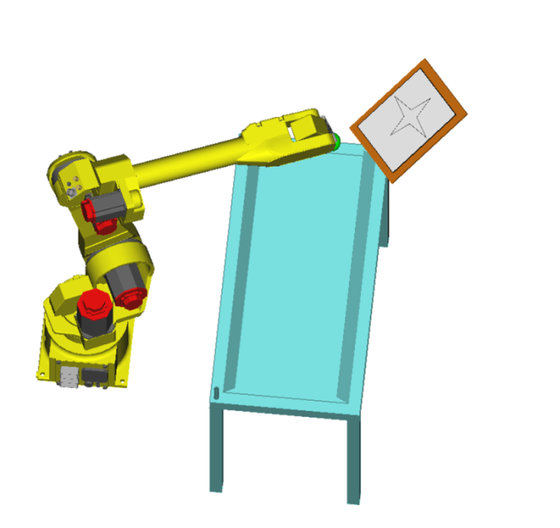
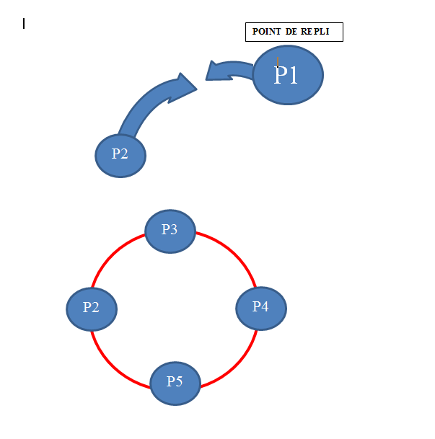

LES TRAJECTOIRES
CREATION D'UNE TRAJECTOIRE
Réalisez un programme “ETOILE” pour dessiner une étoile à quatres branches identiques
Réalisez un programme “CERCLE” permettant d’effectuer une trajectoire circulaire autour de l’étoile

Slide 5
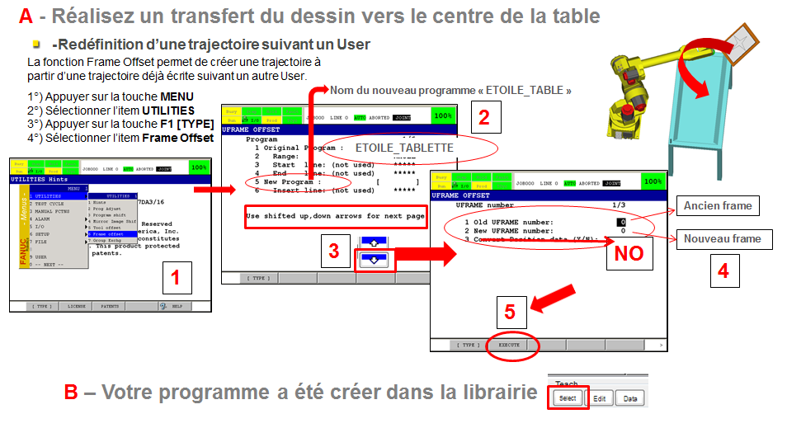
Transfert d’un programme vers un autre poste de travail
- Redéfinition d’une trajectoire suivant un User

Slide 6
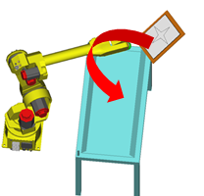

Les Instructions
Instruction d’appel de programme « CALL »
Exécution d’un programme
Instructions de Registres (DATA)
Instructions de saut
Réalisez un programme principal (exemple: MAIN)
Insérez les sous-programmes que vous avez réalisé (exemple: Etoile/Cercle/...)
Testez votre cycle en mode AUTO (en production)
X3
Main: CALL program
Etoile _TABLETTE
Vous devez insérer les instructions de repères
TOOL ET USER dans chaque programme de trajectoires
Etoile__TABLE
CERCLE
Intégrez dans le programme principal “MAIN”, les instructions de commandes qui permettent de boucler 3 fois le cycle.
Optimisez vos trajectoires!
Vous devez être hors de la zone de travail du robot

Slide 7
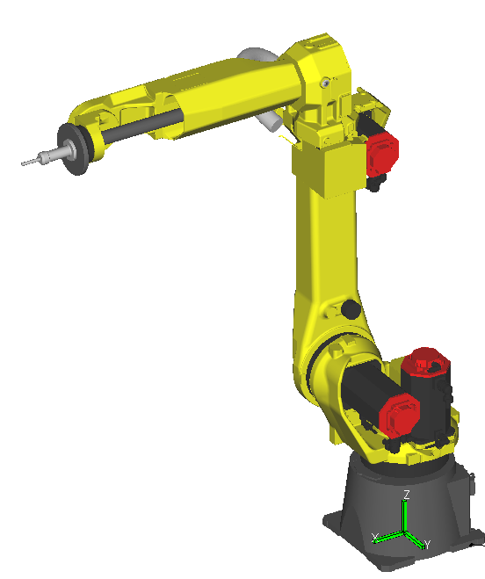
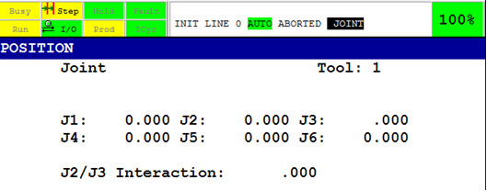
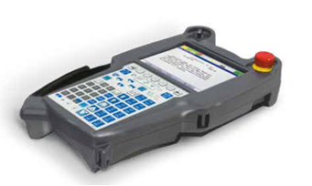
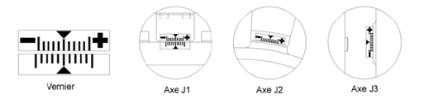
Trajectoire de maintenance
- Modifier une position
Ecrire un programme permettant d’effectuer la trajectoire de retour vers la position 0° angulaire sur tous les axes:
(Permet de faire un contrôle visuel de la calibration robot)

